Slide 1
Introduction p. 3-56
Game Engine Architecture
- J. Gregory
Universität zu Köln
Softwaretechnologie II (Teil 2): Simulation und 3D Programmierung
Marietta Steinhöfel
SS 2013

Slide 2
Gliederung
Was ist ein Game?
Was ist eine Game Engine?
Engine-Unterschiede zwischen Genres
Runtime Engine Architecture
Tools & Asset Pipeline

Slide 3
Was ist ein Game?
Eine interaktive Erfahrung, die den Spieler vor eine herausfordernde Sequenz von Mustern stellt, welche er/sie erlernt und evtl. meistert.*
`Soft real-time interactive agent-based computer simulations`
  Simulation der realen bzw. fiktiven Spielewelt
  Mehrere Agenten interagieren (Fahrzeuge, Character)
  Simulation der virtuellen Welt ist dynamisch (Welt verändert sich mit der Spielzeit)
  Spielgeschehen reagiert in ‚Echtzeit‘ auf Input des Spielers
* Raph Koster über „game“ in seinem Buch: „A theory of Fun for Game Design“

Slide 4
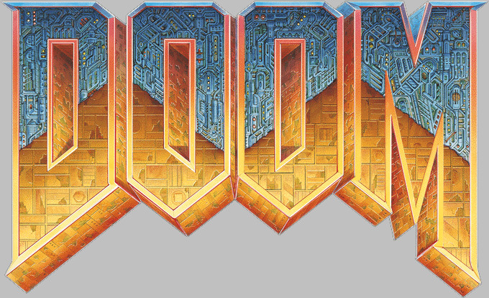
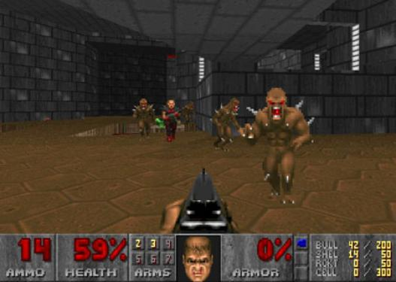
Was ist eine Game Engine?
Begriff entstand Mitte 1990er mit den First-person-shootern (FPS)
Strikte Trennung von Software Komponenten (Render-, Kollisions-, Audio System) und Komponenten der Gaming Experience (Art Assets, Spielewelt, Spielregeln)
„Mod community“ entstand
  Lizenzierung & re-tooling von Spielen durch Entwickler (tool-kit für neue Art-Produkte wie Waffen, Character usw.)
  Eigenständige Spieler & kleinere Studios entwickelten neue Spiele durch Modifizierung existierender Spiele
* by id Software
Notes:
Kommerziell lizensierte Game Engines wie Quake, Source oder die Unreal Engine können genutzt werden, um selber zu entwickeln
Denn die Laufbahn vieler Spiele geht auf die Weiterenwicklung einer bestimmten Engine zurück. zB Quake von idSoftware. Der Code dieses, wenn auch veralteten Spiels, ist frei verfügbar und kann benutzt und analysiert werden, indem man das Debugging neben dem Spiel laufen lässt
Diese sind sehr teuer, aber es gibt viele Wikis und Dokumentationen im internet (S. 25ff im Buch enthalten nützliche Links)

Slide 5
Unterschied zwischen Game und Engine
Die ‚Daten gesteuerte Architektur‘ unterscheidet die Game Engine von der Software
„Game Engine“ = ist demnach eine erweiterbare Software, die als Fundament für andere Spiele bzw. zur Modifikation genutzt werden kann
Eine hard-coded Spiellogik hingegen hat wenig bis keinen Mehrwert

Slide 6
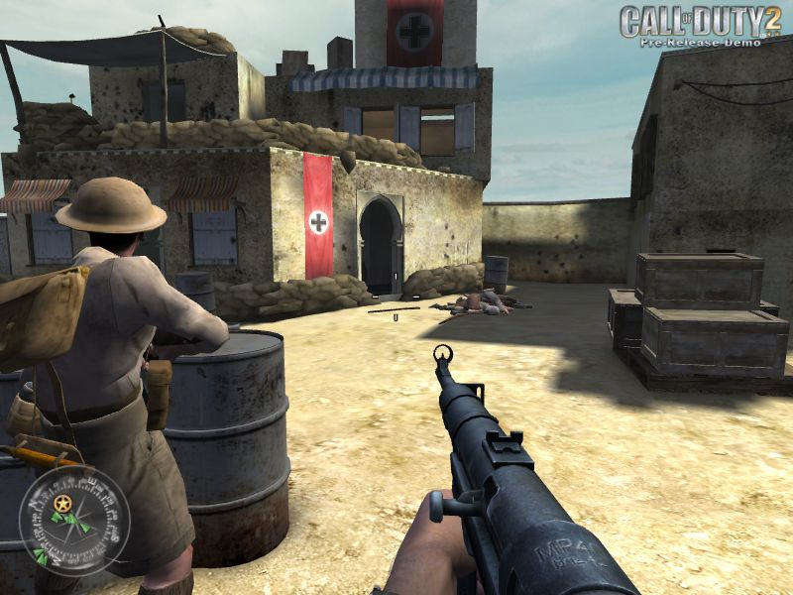
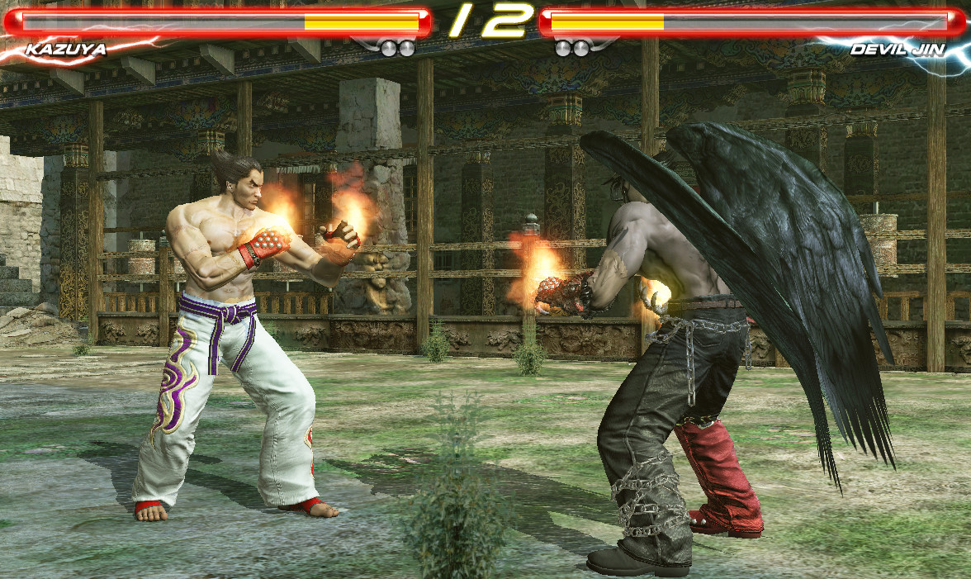
Game Genres mit unterschiedlichen Engine-Anforderungen
First-Person Shooter
  High-Fidelity Animation von Spielerarm & Waffen
  Im Unterschied: In Third-Person Games muss der ganze Körper in hoher Qualität animiert werden
Call of Duty 2 (Xbox 360/PLAYSTATION 3)
Fighting Games
  User-Input System für komplexe Tastenkombinationen
  Akkurate Treffer-Erfassung
  Physik basierte Simulation von Haaren u. Kleidung
Tekken 6 (PLAYSTATION 3)
Notes:
Engine Unterschiede sind genrespezifisch, eine E. von einem 2-Player-Game lässt sich kaum für eine Multiplayer-Online-Game verwenden
Es gibt aber grundlegende Bedingungen, die alle 3D-Spiele benötigen: AudioSysteme, Input, Text-Rendering usw.

Slide 7
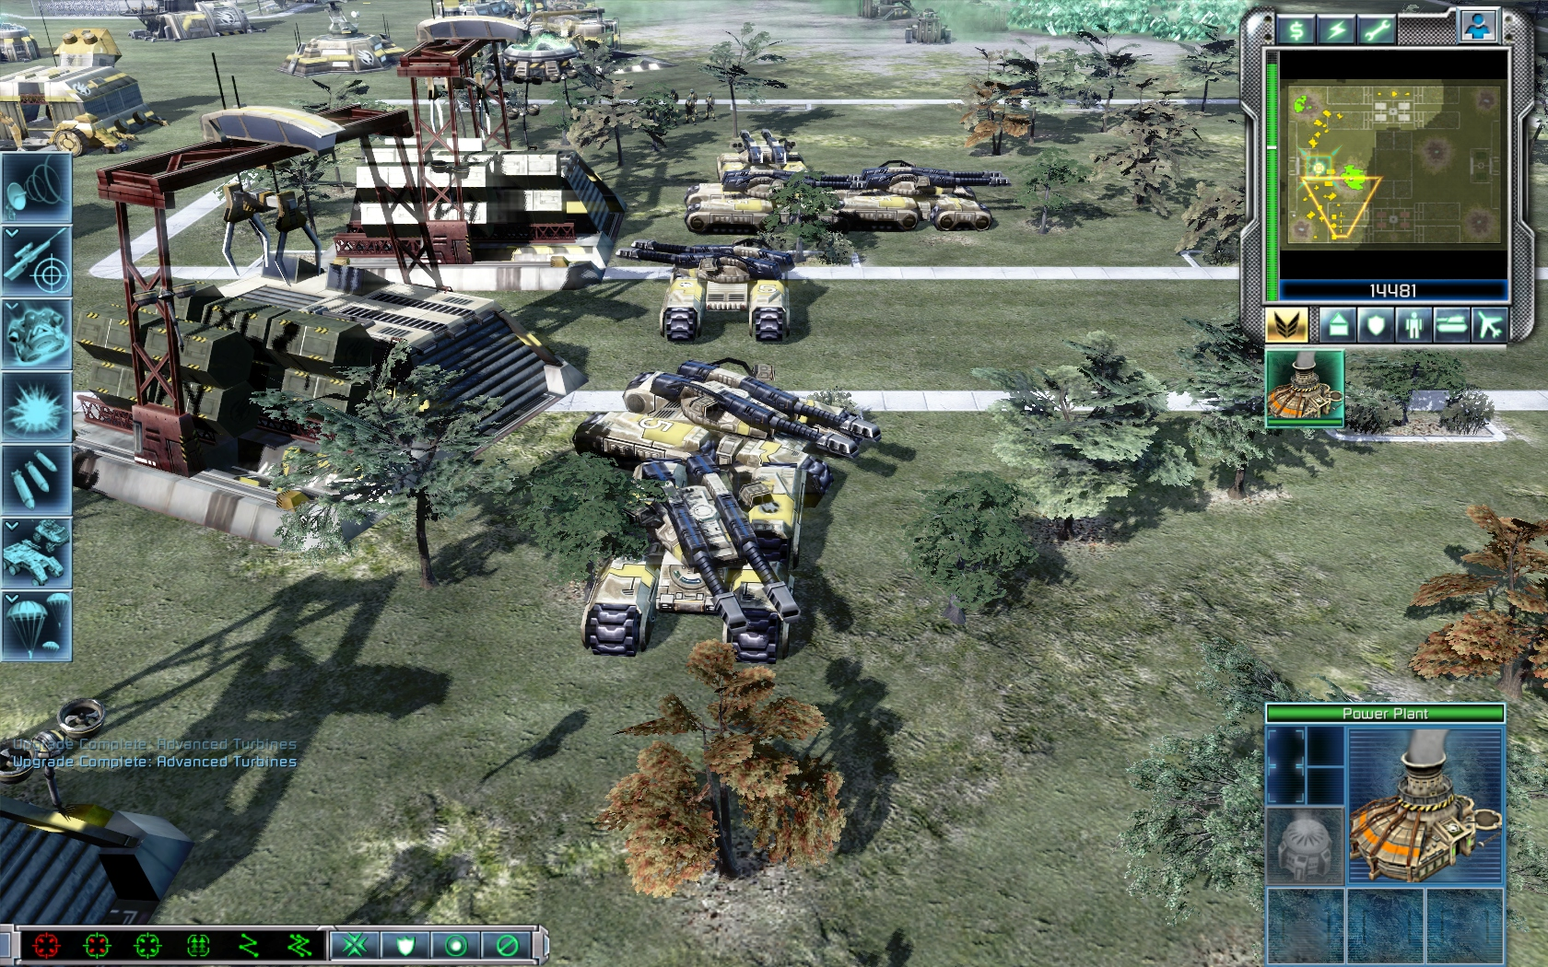
Game Genres mit unterschiedlichen Engine-Anforderungen
Real-Time Strategy (RTS)
  Kamera-Aufsicht auf Spielfeld
  Früher: Zellen basierte Weltdarstellung, heute: perspektivische 3D Projektion mit ‚Grid-layout System‘ für Positionierung von Hintergrund-Elementen
  Dem Spieler ist es erlaubt neue Elemente zu bauen/hinzuzufügen
  Interaktion erfolgt über Single-Click, Gebiet basierter Auswahl und Toolbars
Command & Conquer 3 (PC)

Slide 8
Runtime Engine Architecture
Eine Engine besteht, wie andere Software-Systeme, aus Layern mit extrem vielen Komponenten
Hardware
PC, XBOX usw.
SDKs
DirectX, Open GL
Ressourcen (Game Assets)
3D Model, Texturen, Fonts
Visual Effects
Gameplay Foundations
Licht & Schatten, Environment Mapping
Scripts (statische/dynamische Objekte,
Laden der Welt…)

Slide 9
Komponenten einer Engine
Hardware = Plattform, auf der das Spiel läuft
Operating System = PC Game beansprucht nicht die volle Hardware, sondern muss mit anderen Programmen im Multi Tasking ablaufen. OS kümmert sich um Aufteilung (zB Microsoft Windows). Auf Konsolen ist dafür ein Library Layer eingebaut
3rd-Party Software ,SDKs und Middleware =
  SDK stellt Interface (API = application programming interface) zur Verfügung
Resource Manager = Verwaltet sämtliche Engine Input Daten und alle Typen von Game Assets

Slide 10
Komponenten einer Engine
Rendering Engine = komplexeste Komponente, kann immer unterschiedlich aufgebaut sein. Setzt sich widerrum aus Layern zusammen:
  Low Level Renderer (Zeichnen Geometry)
  Graphic Device Interface (Basis Code der SDK zum initialisieren der Graphic Devices)
  Visual Effects
Profile & Debugging Tools = dient zu Test- und Debbug-Prozessen waährend des laufenden Spiels, um die Performance zu optimieren
Collision and Physics = wird von den wenigsten Unternehmen selbst geschrieben, stattdessen werden 3rd-party SDKs wie Havok benutzt
Human Interface Device (HID) = Input des Spielers (Controller)
Gameplay Foundation System = bezieht sich auf die Aktionen des Spiels: Regeln und Möglichkeiten des Characters

Slide 11
Tools & Asset Pipeline
Digital Content Creator (DDC) Tools
World Editor/ Game World
Maya, 3DS Max
3D mesh data
Game Object
Photoshop
Texture .bmp
Game Object
Game
Houdini/
Particle Tool
Particle Systems
Game Object
Sound/Audio Tool
Audio clips
Game Object
Notes:
Games sind Multimedia Applikationen
Der Daten-Input kommt in verschiedenen Formen
Game World = hier kommt alles zusammen

